Slide 1
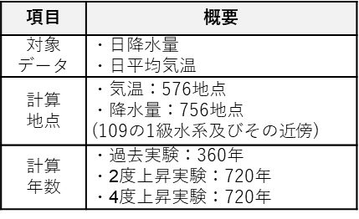
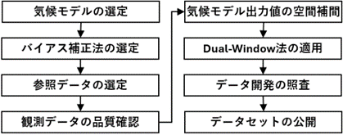
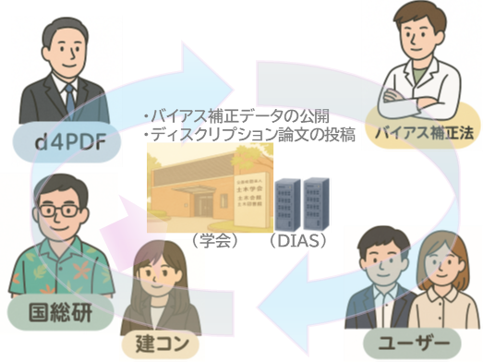
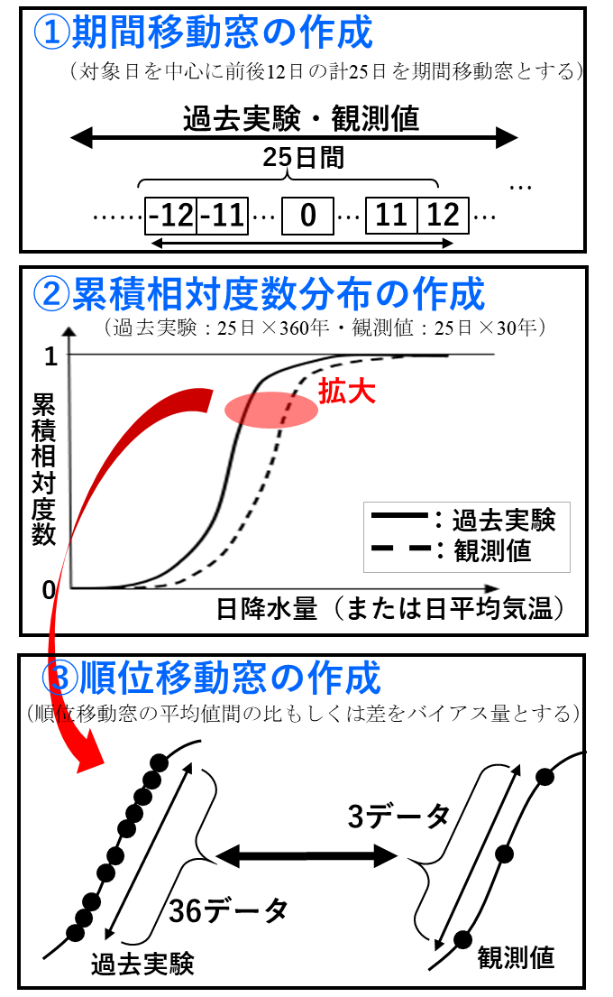
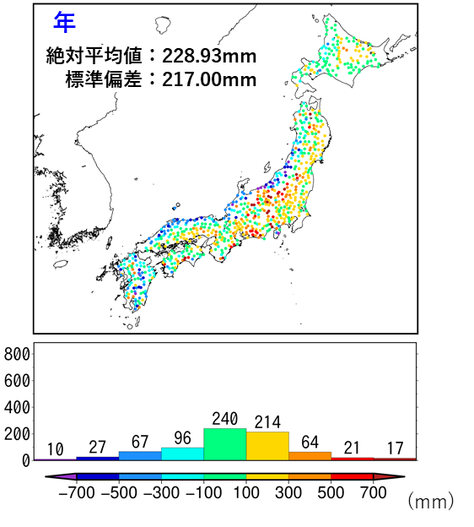
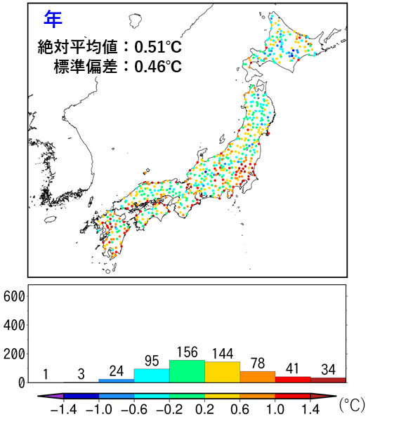
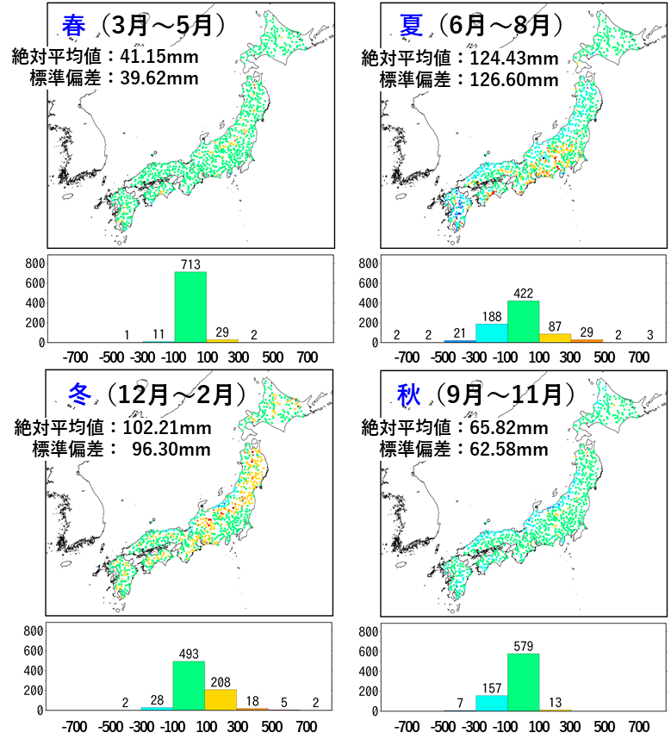
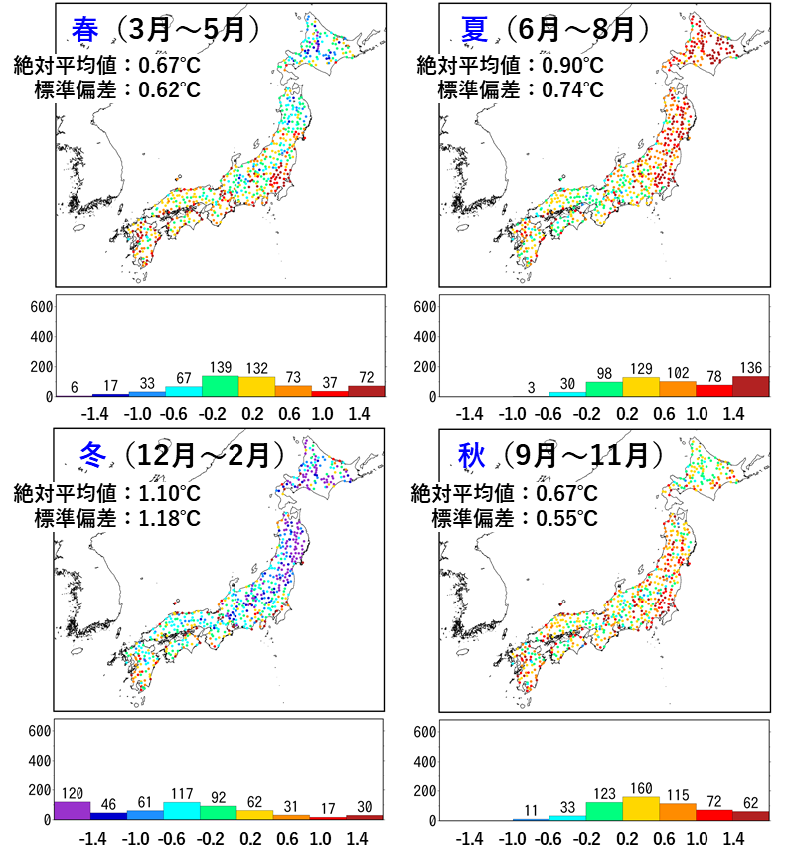
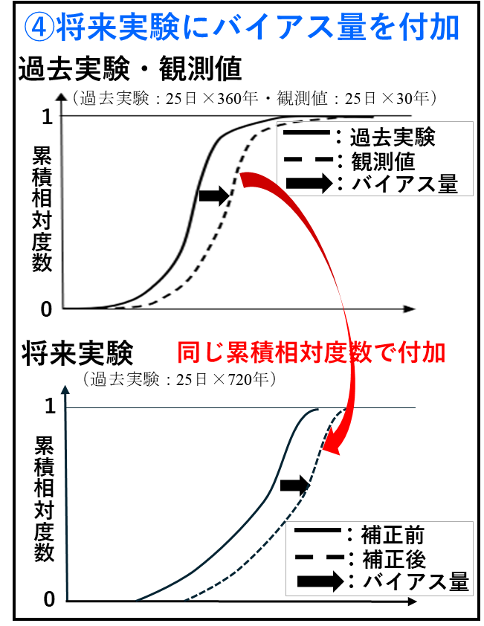
全国版d4PDFダウンスケーリングデータのバイアス補正データの開発と公開
１．研究の概要
○国総研は「全国版d4PDFダウンスケーリングデータ」のバイアス補正データを開発。
○これをDIAS（データ統合・解析システム）で公開。略称をWBC-d4PDF5km(2022)と命名。
○バイアス補正法は、九州大学渡部哲史准教授開発のDual-Window法¹⁾を適用。
○データの開発方法と基本的なバイアス量を本論文^{出典）}（ディスクリプション論文）で公表。
【WBC-d4PDF5km(2022)の概要】
【開発・公開のフロー】
【公開による好循環への期待】
1)S. Watanabe, M. Yamada, S. Abe, and M. Hatono: Bias correction of d4PDF using a moving window method and their uncertainty analysis in estimation and projection of design rainfall depth, Hydrological Research Letters, 14(3), p117-122, 2020.
2.Dual-Window法
３.年降水量のバイアス
４.年平均気温のバイアス
○Dual-Window法は、期間移動窓と順位移動窓の２つの窓で、実験値と観測値の累積相対度数の整合を図る手法。
○年降水量のバイアス量（解析値－観測値）は、全756地点の絶対平均で約229mmのバイアス量が確認された。
○バイアス量は、夏と冬が相対的に大きい。
○年平均気温のバイアス量（解析値－観測値）は、全576地点の絶対平均で約0.5℃のバイアス量が確認された。
○バイアス量は、夏をより暑く、冬をより寒い方向で確認された。
謝辞：本研究では，文部科学省による複数の学術研究プログラム（「創生」，「統合」，「先端」(JPMXD0722680734), SI-CAT，DIAS）間連携および地球シミュレーターにより作成されたd4PDFを使用した．
出典：西村宗倫，高田望，因幡直希，坂本光司，柴川大雅，吉田翔，三浦悠，渡部哲史，仲江川敏之，竹下哲也: 全国版d4PDFダウンスケーリングデータのバイアス補正データの開発と公開, 河川技術論文集,第31巻, pp.421-426, 2025.
国総研
河川研究部 水循環研究室
National Institute for Land and Infrastructure Management,
MLIT, JAPAN

